Slide 1
Lenguajes de marcas y sistemas de gestión de información
Dr. Antonio Barba

Slide 2

Opacity
La propiedad opacity en CSS especifica la opacidad/transparencia de un elemento. Puede tomar un valor entre 0,0 y 1,0. Cuanto menor sea el valor, más transparente será.
Opacidad 1
Se utiliza a menudo junto con el :hover selector para cambiar la opacidad al pasar el ratón:
Opacidad 0.5
img { opacity: 0.5; } img:hover { opacity: 1.0; }
Opacidad 0.2

Slide 3
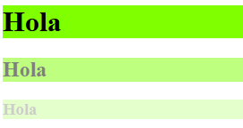
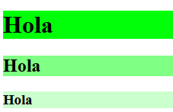
Opacity II
Caja transparente:
Al utilizar la propiedad opacity para agregar transparencia al fondo de un elemento, todos sus elementos secundarios heredan la misma transparencia. Esto puede dificultar la lectura del texto dentro de un elemento completamente transparente.
div > h1{
background-color:green;
opacity: 1;
}
div > h2{
background-color:green;
opacity: 0.5;
}
div > h3{
background-color:green;
opacity: 0.2;
}
Transparencia usando RGBA
Si no desea aplicar opacidad a los elementos secundarios utilizaremos valores de color RGBA.
div > h1{
background: rgb(0, 255, 8, 1);
}
div > h2{
background: rgb(0, 255, 8, 0.5);
}
div > h3{
background: rgb(0, 255, 8, 0.2);
}

Slide 4
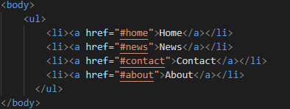
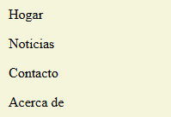
Barra de navegación CSS
Una barra de navegación es básicamente una lista de enlaces, por lo que usar los elementos <ul>,
<ol> y <li>.
Barra de navegación vertical
ul {
list-style-type: none;
margin: 0;
padding: 0;
width: 200px;
background-color:beige;
}
li a {
display: block;
color: black;
padding: 8px 10px;
text-decoration: none;
}
li a:hover {
background-color: #555;
color: white;
}

Slide 5
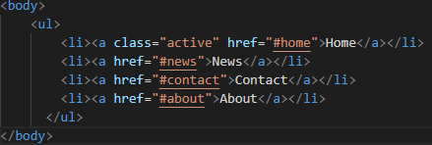
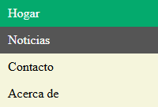
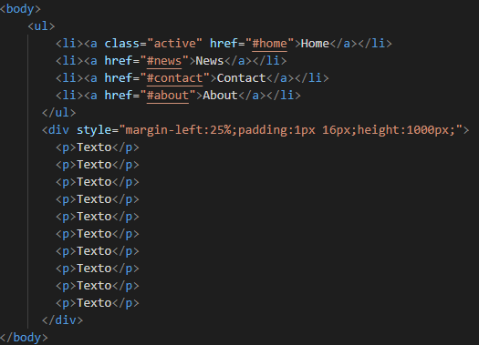
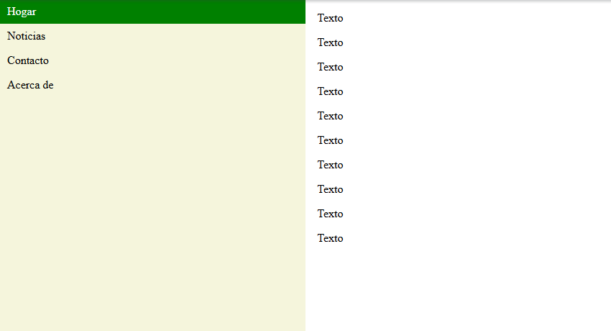
Enlace de navegación activo
Agregue una clase "activa" al enlace actual para que el usuario sepa en qué página se encuentra:
Barra de navegación vertical fija de altura completa
li a.active{
background-color: green;
color: white;
}
li a:hover:not(.active) {
background-color: gray;
color: white;
}
ul {
list-style-type: none;
margin: 0;
padding: 0;
position: fixed;
width: 25%;
height: 100%;
background-color:beige;
}

Slide 6
Ejercicio I
Crea una página web que contenga las siguientes características:
Una barra de navegación vertical de altura fija con su respectiva clase activa.
Añade tanto imágenes como bloques de texto con fondo a tu página y aplica la propiedad opacity.

Slide 7

Barra de navegación horizontal
Hay dos formas de crear una barra de navegación horizontal: mediante elementos de lista flotantes o en línea.
Enlace de navegación activo
Elementos de lista en línea
Una forma de crear una barra de navegación horizontal es especificar los elementos como en línea.
li { display: inline; }
Elementos de lista flotantes
Otra forma de crear una barra de navegación horizontal es hacer flotar los elementos y especificar un diseño para cada enlace de navegación.
ul {
list-style-type: none;
overflow: hidden;
background-color: #333;
}
li {
float: left;
}
li a {
display: block;
color: white;
text-align: center;
padding: 14px 16px;
text-decoration: none;
}
li a:hover {
background-color: #111;
}

Slide 8
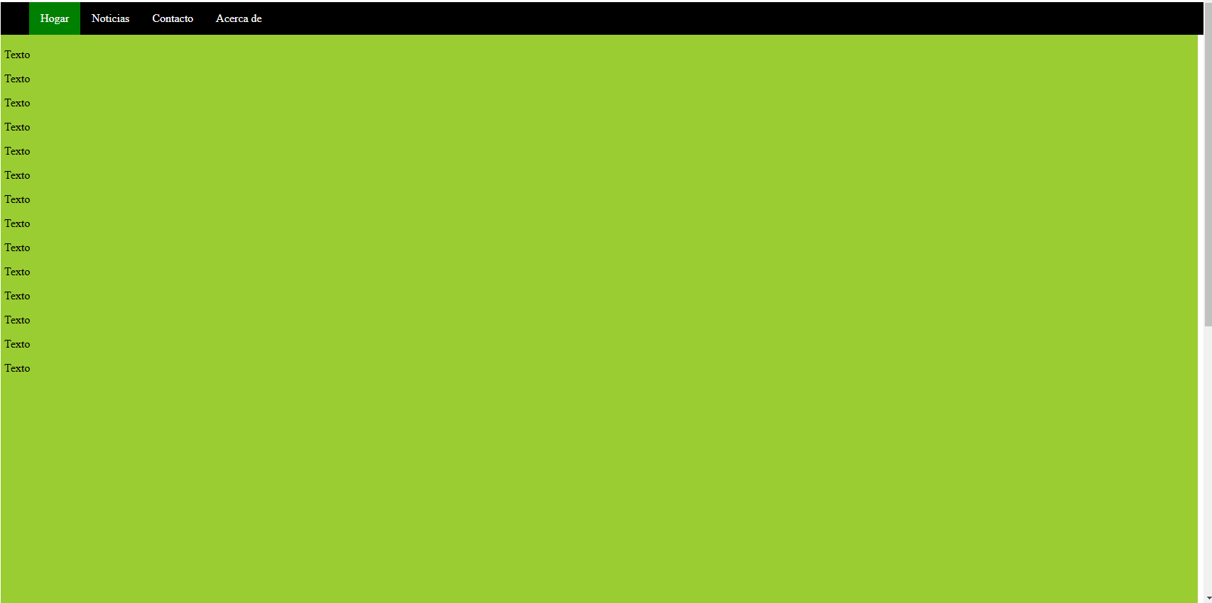
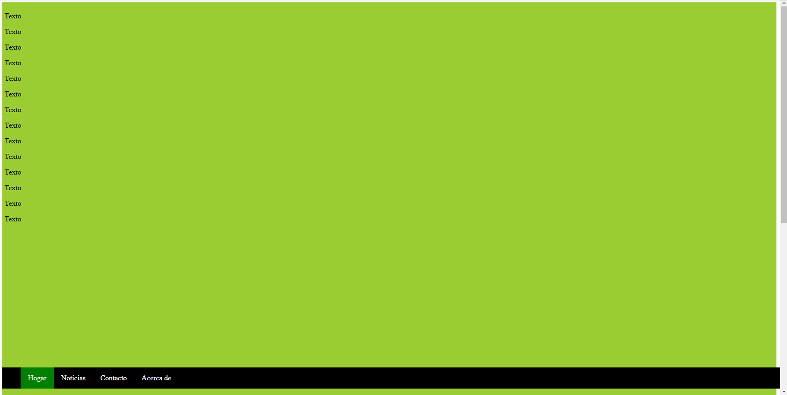
Barra de navegación horizontal fija
Puede permanecer en la parte superior o inferior de la página, incluso cuando el usuario se desplaza por la página.
Parte superior fija
Fondo fijo
ul {
position: fixed;
top: 0;
width: 100%;
list-style-type: none;
background-color: black;
}
div{
margin-top: 60px;
padding-top: 400px;
padding:5px;
background-color:yellowgreen;
height:1500px;
}

Slide 9
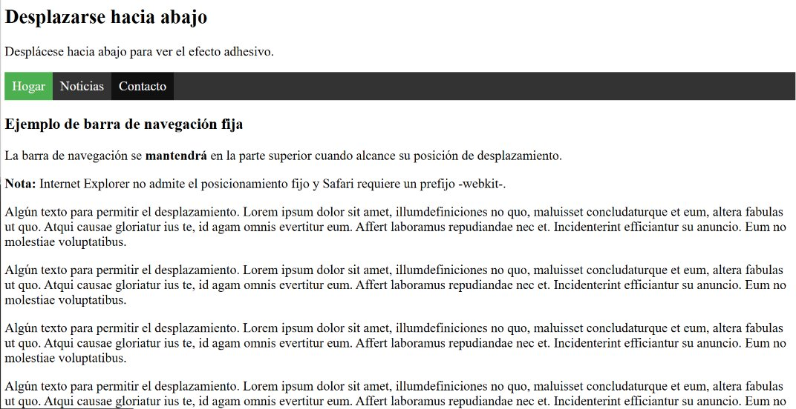
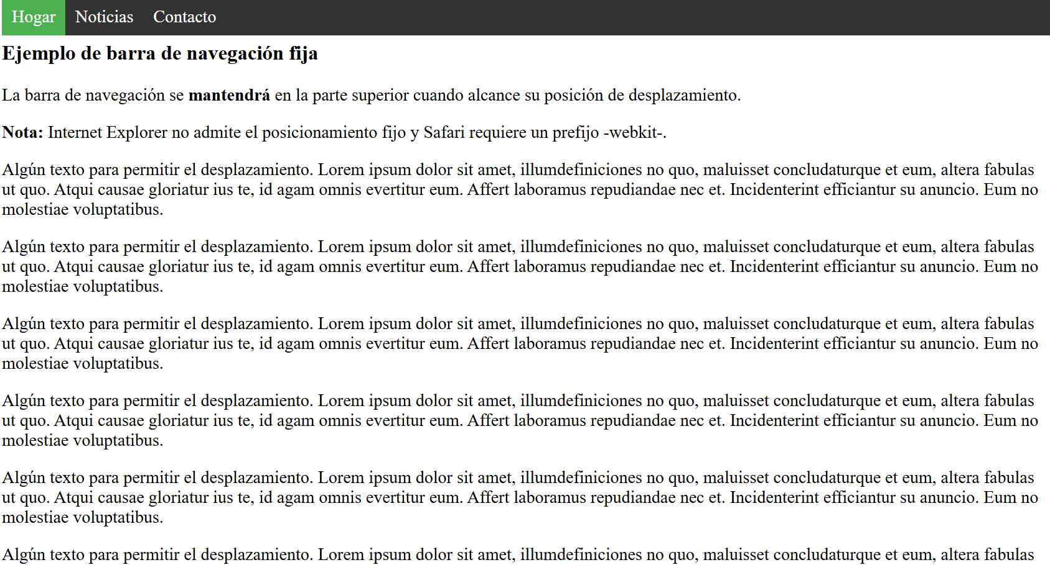
Posicionamiento sticky
El posicionamiento sticky se suele utilizar cuando queremos que un elemento se posicione en un lugar específico de forma fija, exactamente como el posicionamiento fijo (fixed), pero sólo en un momento o a una altura determinada.
ul {
list-style-type: none;
margin: 0;
padding: 0;
overflow: hidden;
background-color: #333;
position: sticky;
top: 0;
width: 100%;
}

Slide 10
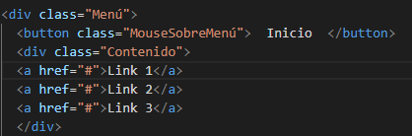
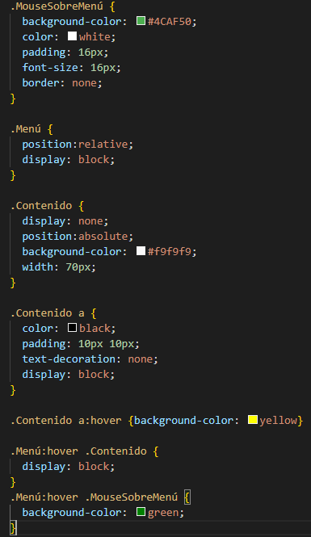
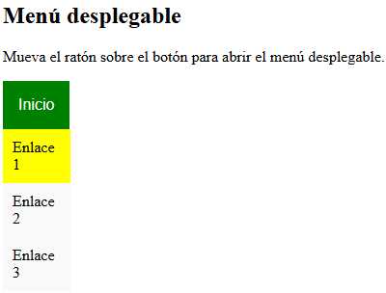
Menús desplegables CSS
Crea un cuadro desplegable que aparece cuando el usuario mueve
el mouse sobre un elemento.

Slide 11
Ejercicio II
Diseña una barra de navegación horizontal fija con altura completa que contenga un menú desplegable.
Utiliza también el posicionamiento sticky y aplica una clase activa para que el usuario sepa en todo momento desde donde parte.

Slide 12
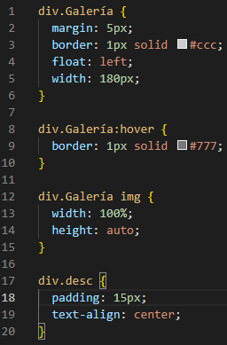
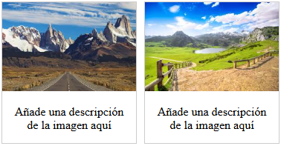
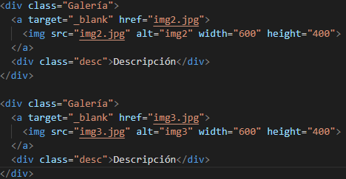
Galería de imágenes CSS
En esta sección toma un papel importante la etiqueta:
<a target="_blank">
Características:
Indica que la página de destino hacia la que apunta se abra en otra ventana del navegador, conservando la página anterior en la pestaña en la que se hallaba y acumulando cuantas se quiera..
Más cómoda la navegación por internet.

Slide 13
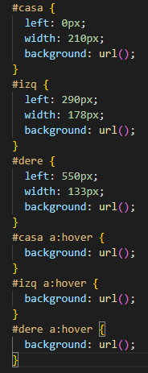


Sprites de imágenes CSS
Un sprite de imagen consiste en combinar varias imágenes pequeñas en una sola imagen grande y luego utilizar CSS para mostrar solo la parte necesaria de esa imagen en cada lugar donde se requiera.

Slide 14
Ejercicio III
Crea una galería de imágenes con sus respectivas descripciones.
Utiliza la propiedad sprite para darle más diseño.

Slide 15
Ejercicio IV
Aplica todo lo aprendido a tu página web.

Slide 16
Lenguajes de marcas y sistemas de gestión de información
Dr. Antonio Barba

